Slide 1
Настольные
ДИДАКТИЧЕСКИЕ ИГРЫ
к проекту по здоровьесбережению
«Настольные дидактические игры по ЗОЖ»
Крючкова Елена Константиновна
МДОУ «Детский сад № 182»
г. Ярославль

Slide 2
Основой полноценного физического развития ребенка младшего возраста является приобщение его к основам здорового образа жизни. В приобщении детей к здоровому образу жизни важное значение приобретает освоение дошкольниками основ культуры гигиены.
Игра – основной вид деятельности ребенка дошкольного возраста, и успешное формирование навыков должно происходить через игру.
Одной из форм работы с детьми младшего дошкольного возраста являются дидактические игры, которые могут помочь сформировать у детей гигиенические навыки и начальные представления о здоровом образе жизни
Дидактическая игра – это специально организованная взрослыми игра, проводимая в определенный промежуток времени, способствующая развитию восприятия детей, формированию умений, навыков и важных качеств, а также сообщающая детям доступные им сведения.
Сущность дидактической игры заключается в том, что дети решают умственные задачи, предложенные им в занимательной игровой форме, сами находят решения, преодолевая при этом трудности.

Slide 3
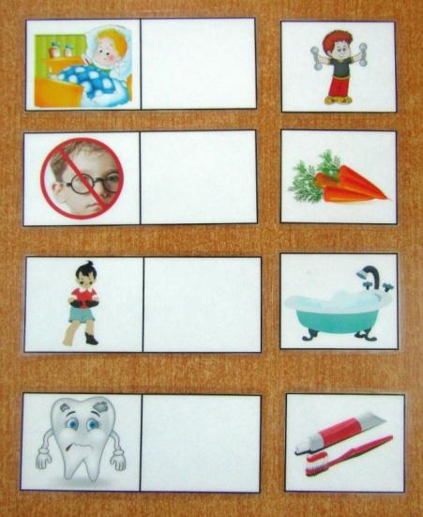
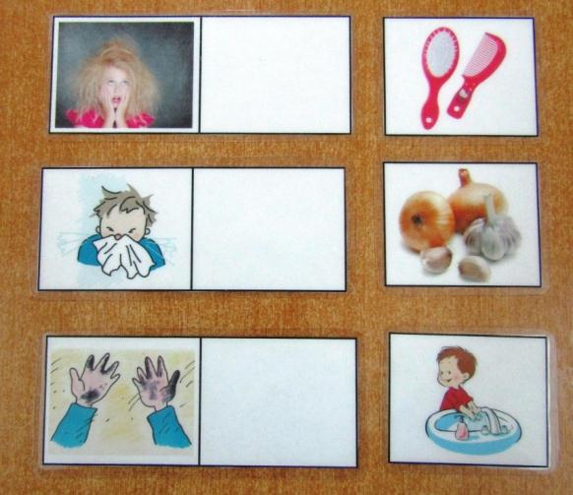
«Чтобы быть здоровыми»
Задачи: формировать представление детей о культурно-гигиенических навыках и здоровом образе жизни, развивать логическое мышление.
Ход игры: Воспитатель предлагает детям найти пару к картинкам. Например, к больному зубику, чтобы он всегда был здоров, нужны зубная паста и зубная щетка; чтобы не заболеть нужно делать зарядку и т.д.

Slide 4
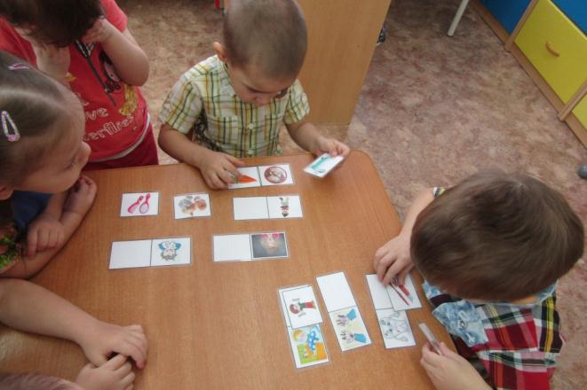
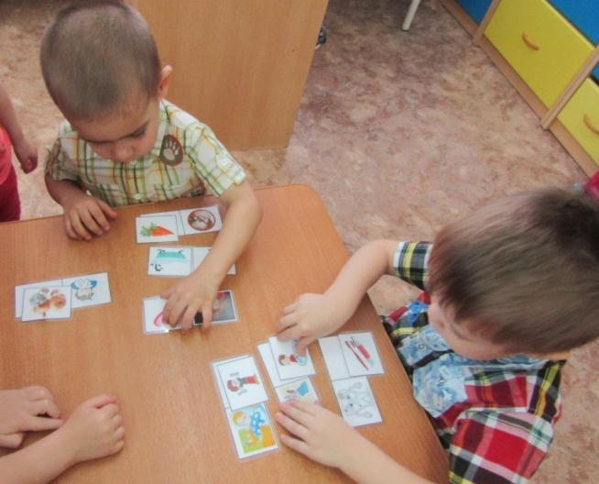

Slide 5
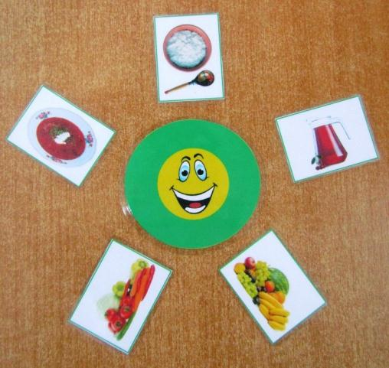
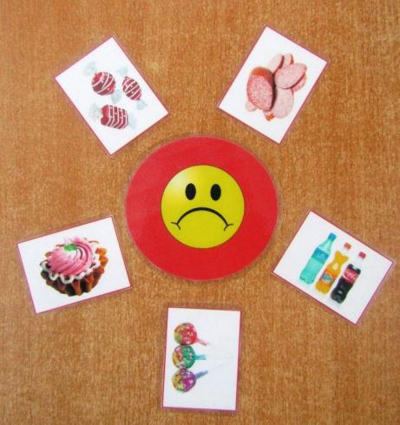
«Полезная и вредная еда»
Задачи: закреплять представление детей о том, какая еда полезна, какая
вредна для организма.
Ход игры: Детям раздают картинки с изображением различных продуктов питания.
На зелёный круг с улыбающимся смайликом дети должны положить картинки с полезной едой, а на красный круг с грустным смайликом – с вредной.

Slide 6
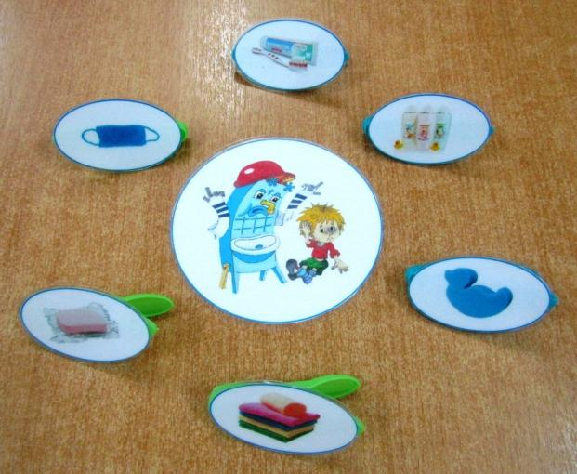
«Что с собой возьмем мы в ванну»
Задачи: активизировать словарный запас, развивать моторику.
Ход игры: Детям предлагается изображение грязного мальчика в кругу и изображения средств личной гигиены на прищепках. Воспитатель ставит вопрос: «Что необходимо грязному мальчику взять с собой в ванную комнату, чтобы стать чистым?». Дети должны назвать предмет, объяснить для чего он нужен и прицепить его прищепкой к изображению грязнули.

Slide 7
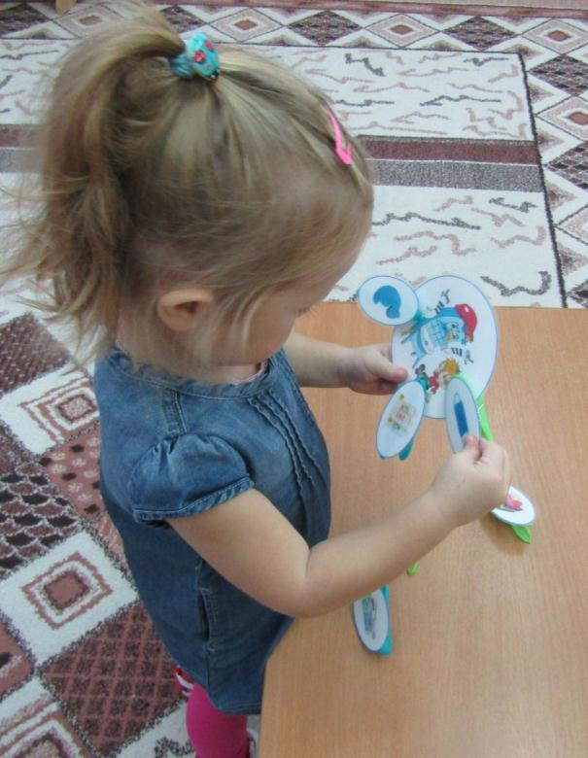
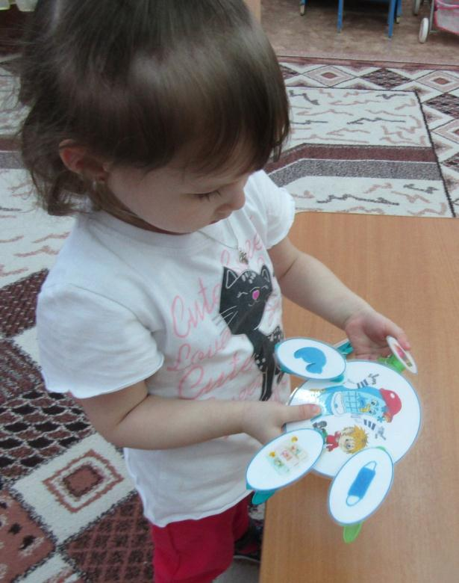

Slide 8
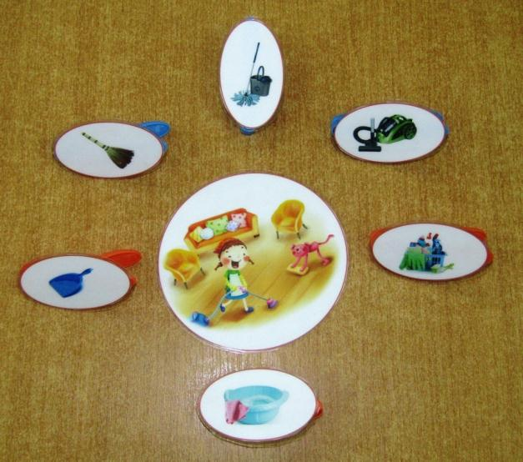
«Мамины помощники»
Задачи: активизировать словарный запас, развивать моторику.
Ход игры: Детям предлагается изображение комнаты в кругу и изображения средств для уборки. Воспитатель ставит вопрос: «Какие предметы нам необходимы, чтобы наша комната стала чистой?» Дети должны назвать предмет, объяснить для чего он нужен и прицепить его прищепкой к изображению комнаты.

Slide 9
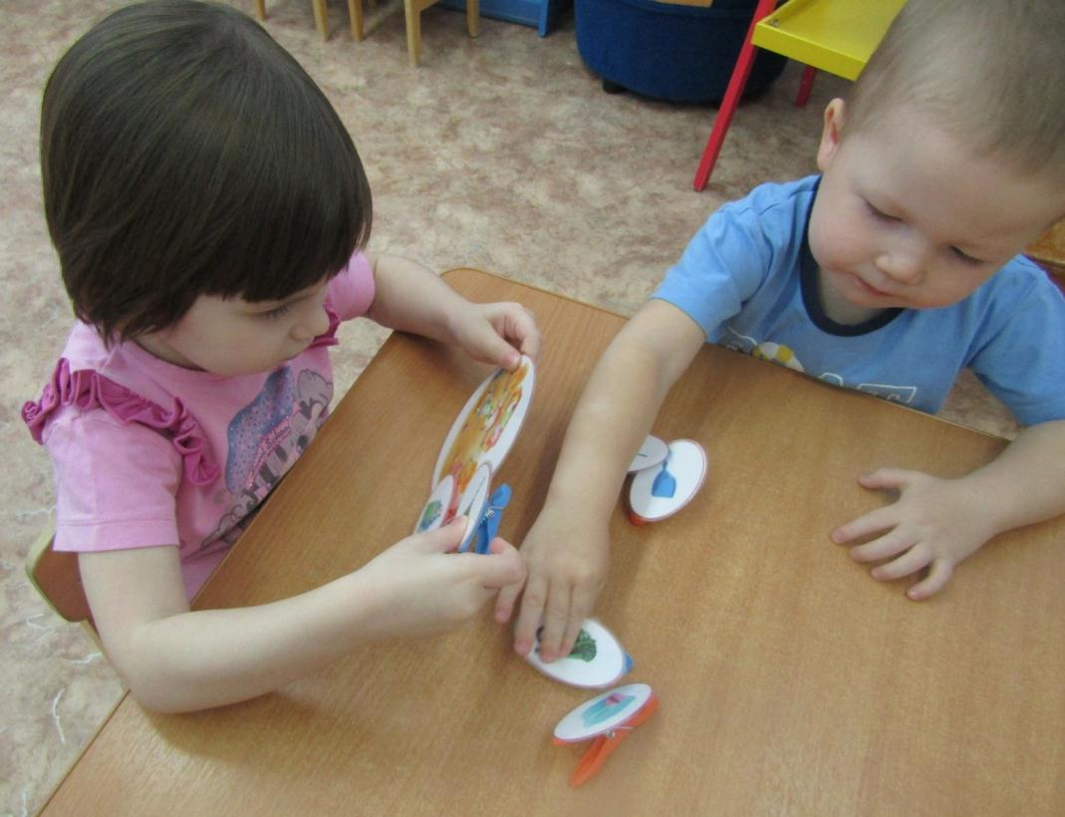

Slide 10
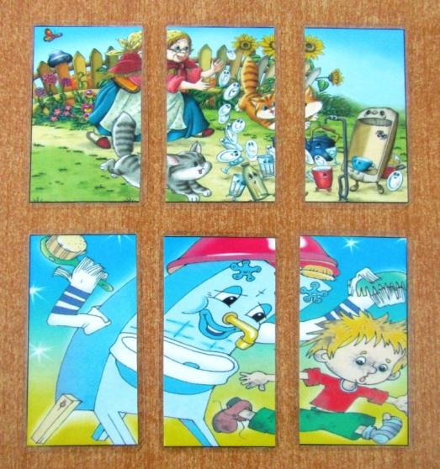
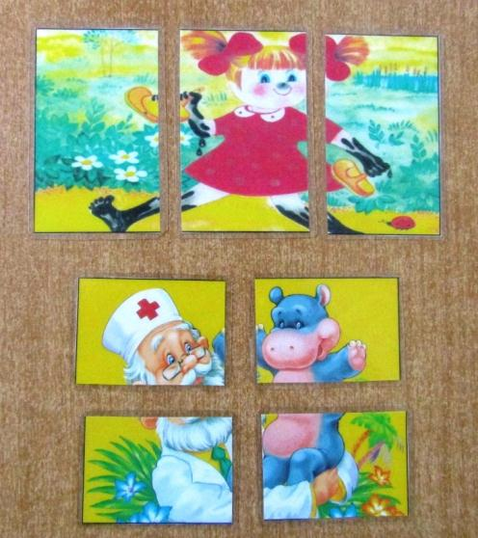
«Сложи картинку»
Задачи: учить детей из частей составлять целое, развивать воображение, вспоминать сказки.
Ход игры: Детям предлагаются разрезанные на 3-4 части сюжетные картинки из сказок, необходимо собрать их в одно целое и отгадать сказку.

Slide 11
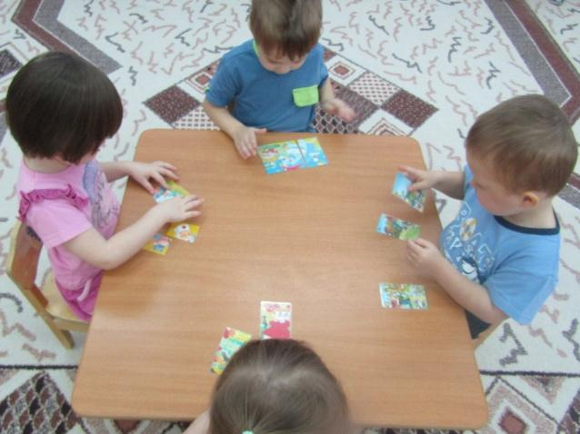
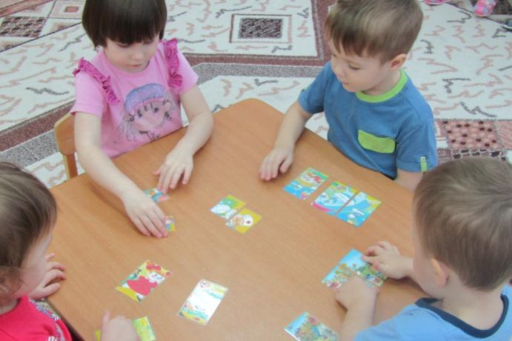

Slide 12
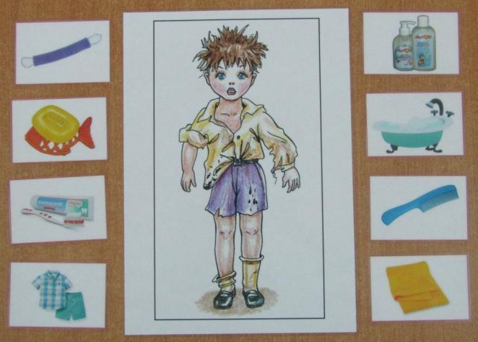
«Поможем грязнуле стать чистым»
Задачи: формировать знания о предметах и средствах гигиены, формировать желание быть чистыми и опрятными.
Ход игры: Вешаем на магнитную доску картинку с изображениями грязного неопрятного мальчика, а детям раздаем маленькие картинки, на которых нарисованы предметы туалета и средства гигиены. Задаем детям вопрос: «Как мы можем помочь грязнуле стать чистым?». Дети по очереди встают каждый со своей картинкой и объясняют, какими средствами они могут помочь грязнуле.

Slide 13
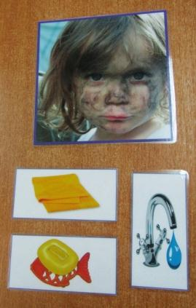
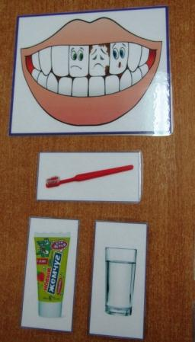
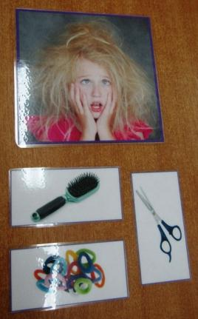
«Перемешанные картинки»
Задачи: формировать и закреплять культурно-гигиенические навыки, развивать логическое мышление.
Ход игры: Вешаем на магнитную доску картинки с изображениями грязного и лохматого ребенка и больных зубок, а детям раздаем маленькие картинки, на которых нарисованы предметы туалета. Задаем детям вопросы, например: «Что нужно сделать девочке, чтобы стать чистой?». Дети ищут среди своих картинок необходимый предмет, называют его, стараются объяснить для чего он нужен и прикрепляют картинку к нужному изображению.

